Slide 1
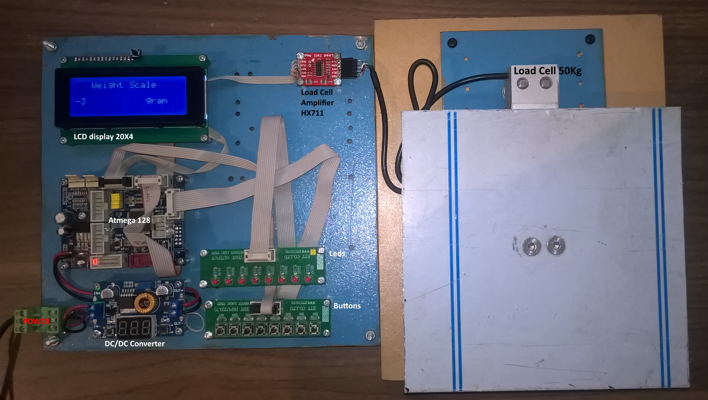
Isabel Gonçalves Vaz
Sérgio Manuel Salazar dos Santos
Balança Digital
As balanças foram criadas por necessidade durante o desenvolvimento do comercio na antiguidade, medir a massa tornou-se numa variável de medição para a troca de bens.
As primeiras balanças eram alavancas em equilíbrio que usavam contra-pesos, apenas na era industrial é que
houve um avanço technologico que nos deu as conhecidas balanças por molas, recorendo ao principio de Hooke. Em 1856 o efeito piezoresistivo foi descoberto por Lord Kelvin e só no século XX é que começou a aperecer aplicações por este fenomeno. Desta descoberta deu origem ao que conhecemos por hoje de strain gauges
(sensor peizoresistivos em fita) e consequentemente as Load cells (Células de carga).
Kit de Desenvolvimento
Sensor
O sensor é um transdutor utilizado em converter energia de uma natureza para outra como entrada de sinal para um sistema, são os elementos principais de interface com o mundo real para o analógico.
Neste projecto é o caso de utilizar uma celula de carga, ou seja, sensores piezoresistivos para determinar a massa dos objectos.
Informação e Controlo
Tratamento dos valores medidos, conversão de sinal medido pelo sensor para analógico, conversão de analógico para digital usando medidas discretas, tirando varias amostras para obter uma média depois dedução de sua massa.
Um Frontend de controlo intuitivo, com respectivo offset e meio de calibração para a celula que estiver a ser usada. Uma balança electrónica simples.
Foi observado os efeitos do:
Ruido
Temperatura
Humidade
Long term shift
Histerese
Conclusões
Acumolação de conhecimentos adquiridos (github).
Utilização das ferramentas (multimetro, osciloscopio, IDE, etc).
Leitura e interpretação de datasheets e manuais.
Criar uma methologia de trabalho estavel.
Pesquisa de literatura.
Obter Know How em diversas areas.
Experimentar.

